Slide 1
JSON

Slide 2
Что такое?
JSON (Java Script Object Notation) – текстовый формат обмена данными.
JSON-текст в закодированном виде – набор пар ключ/значение и/или упорядоченный набор значений.
В качестве значений могут быть использованы:
Неупорядоченное множество пар ключ/значение;
Массивы – упорядоченные множества значений;
Числа;
Литералы true, false, null;
Строка.

Slide 3
Начало работы с JSON
import json
fayl = open(‘jsonfile.json’) #открываем файл
Json_data = json.load(fayl) #загружаем содержимое файла

Slide 4
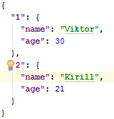
Обращение к json-объекту
fayl = open('fl.json', 'r+')
json_data = json.load(fayl)
first = json_data["1"]["name"]
print(first)
Создание объекта JSON
json.dumps({“name”: “Viktor”, “age ”: 30}, …)

Slide 5
Параметры json.dumps(), обегчающие чтение результата
Используем параметр indent для определения количества отступов;
Используем параметр separators чтобы изменить разделители по умолчанию (, и :);
Используем параметр sort_keys чтобы указать, должен ли сортироваться результат;
Используем параметр ensure_ascii для работы с кодировками.
print(json.dumps(s, indent=4, separators=(“. “, “= “)))
{
"name"= "Viktor".
"age"= 30
}

Slide 6
XML

Slide 7
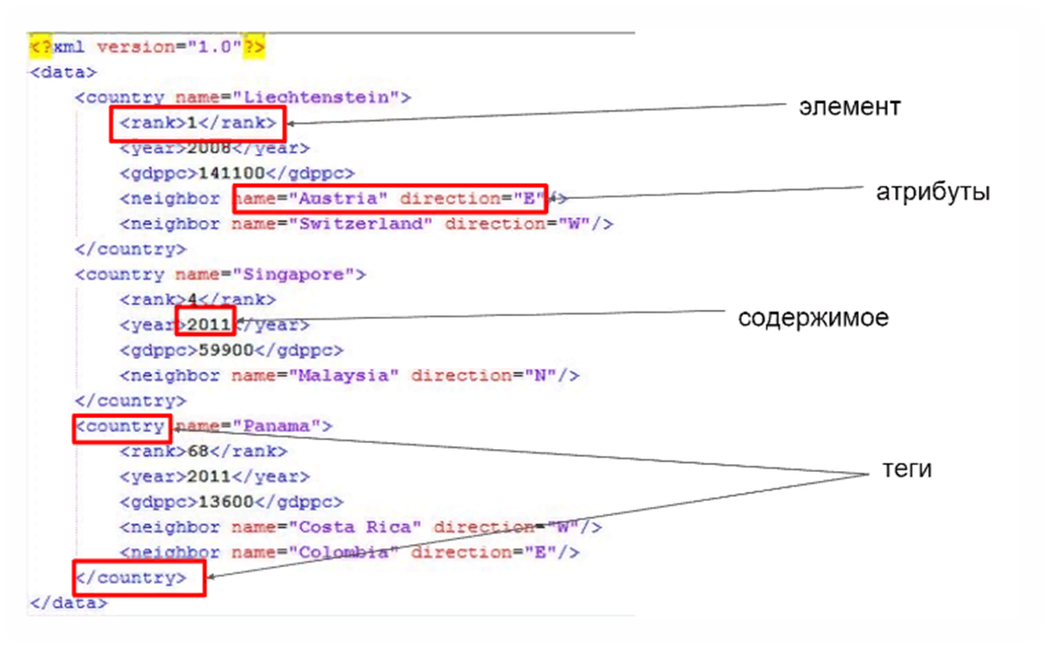
XML (eXtensible Markup Language) – удобный язык разметки для чтения и создания документов как человеком, так и программой.

Slide 8
XML vs HTML
Языки XML и HTML не эквивалентны и не могут заменить друг друга. Они приспособлены для решения разных задач: XML предназначен для хранения и передачи данных, HTML -- для отображения данных.

Slide 9
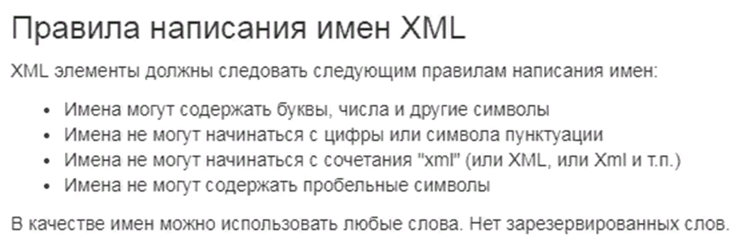
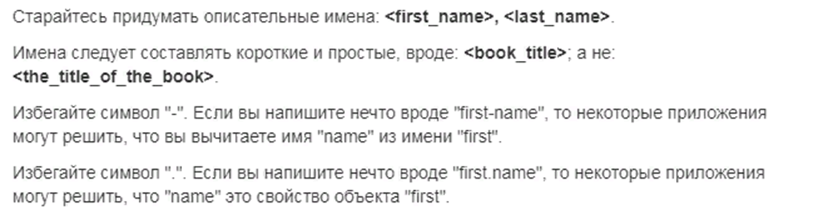
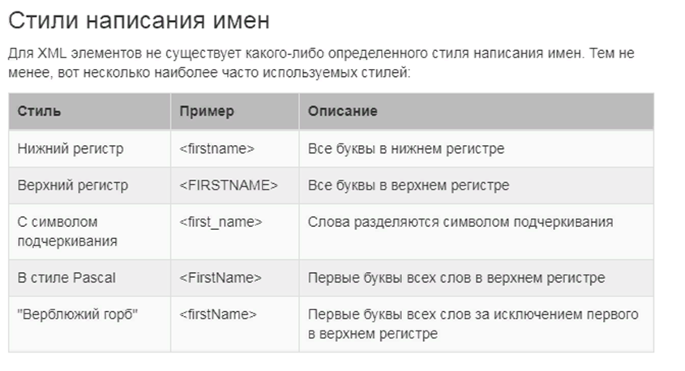

Slide 10
Работа с xml.etree.ElementTree
import xml.etree.ElementTree as etree #упростим имя для модуля в коде
tree = etree.parse(‘file.xml’) #получаем представление всего документа
root = tree.getroot() #получаем корневой элемент

Slide 11
len(element) – «длина» элемента есть количество дочерних элементов.
еlement.attrib – метод, возвращающий словарь атрибутов элемента.
element.SubElement(parent, tag, attrib={}) – метод, позволяющий создавать подэлементы.
element.set() – метод, позволяющий добавить атрибут.
функция findall() помогает найти конкретные элементы в дереве, функция find() ищет первое совпадение. element.text– метод, позволяющий получить содержимое элемента.

Slide 12
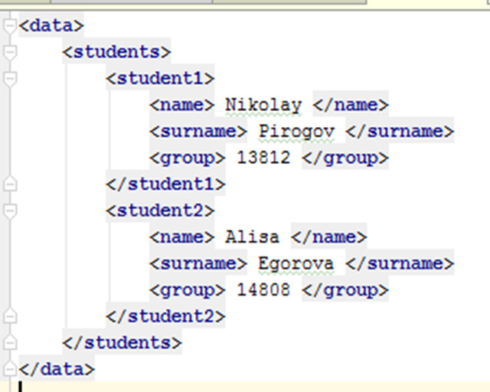
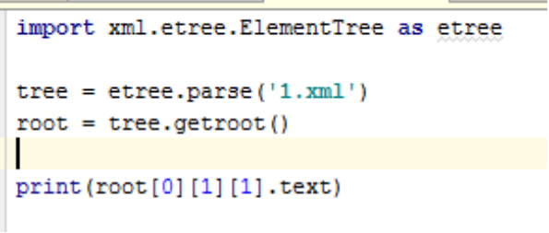
Egorova

Slide 13
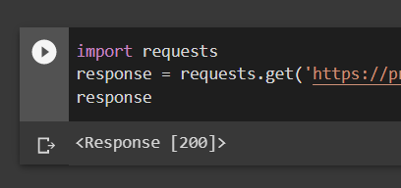
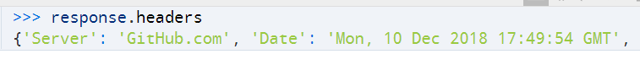
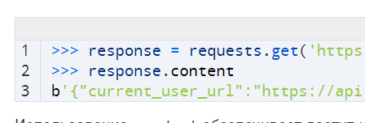
Requests
Requests - это модуль Python, который используется для отправки всех видов HTTP-запросов, в частности, для извлечения данных из определённого ресурса (метод requests.get(url)).
Коды состояний: 200, 404…
Методы .text (str) и .content (byte) -- содержимое страницы.
HTTP-заголовки:

Slide 14
BeautifulSoup
Python BeautifulSoup — библиотека, которая позволяет работать с содержимым веб-страниц в интернете, извлекая из больших объемов структурированной информации нужную.
from bs4 import BeautifulSoup
page = requests.get('https://yandex.ru')
soup = BeautifulSoup(page.text, 'html.parser’)
Создается объект BeautifulSoup, в скобках указываются два параметра:
Первый — результат применения метода text к содержимому переменной page. Переменная page содержит текст страницы, путь к которой задан.
Второй аргумент — html.parser.

Slide 15
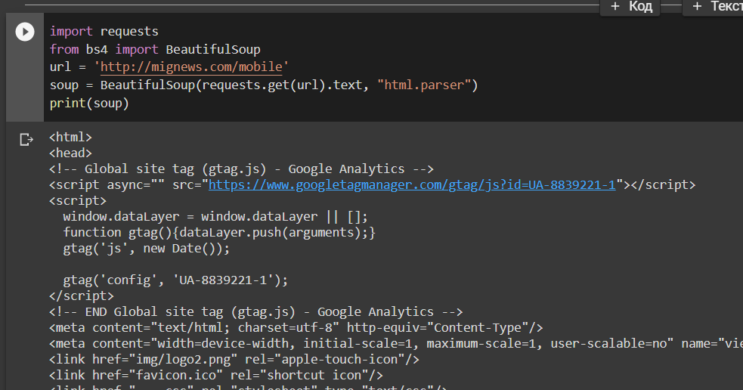

Slide 16
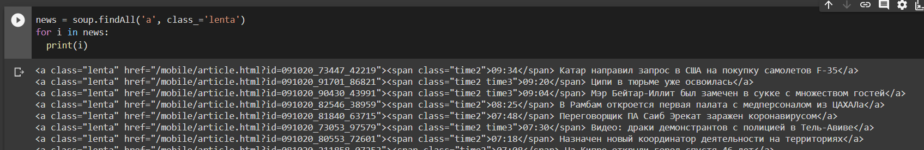
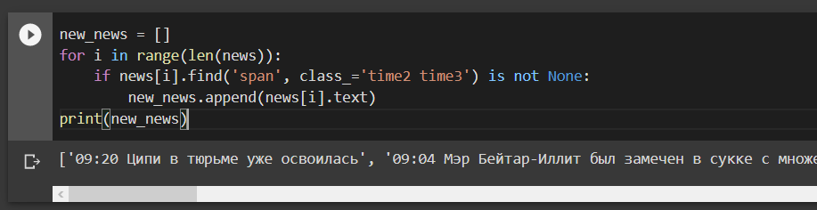
Методы .findAll(tag, class), .find(tag, class), .text

Slide 17
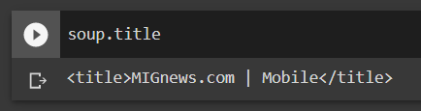
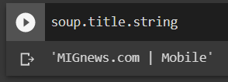
Что ещё?
Метод .title – получаем заголовок веб-страницы.
tag.name – получаем имя тега; tag[attrib] – получаем значение атрибута.
tag.contents или .children - доступ к дочерним элементам тега в виде списка (прямые наследники).
.descendants – получение всех потомков.
.parent – доступ к родительскому тегу.
.parents – доступ ко всем предкам элемента.
Вы можете получить доступ к предыдущему и следующему элементу, используя атрибуты .previous_element и .next_element.
https://youtu.be/RdsEp4tPNWU?t=210

Slide 18
ЗАДАНИЕ
Перейти по ссылке http://opencorpora.org/?page=downloads, скачать файл «Подкорпус со снятой омонимией без UNKN» zip-архив, самостоятельно попробовать его распарсить, используя любую удобную библиотеку.

